Slide 1
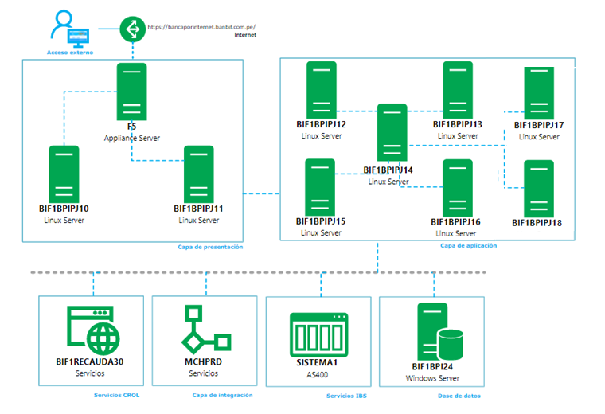
4. Diagrama de Arquitectura Conceptual
BXIE

Slide 2
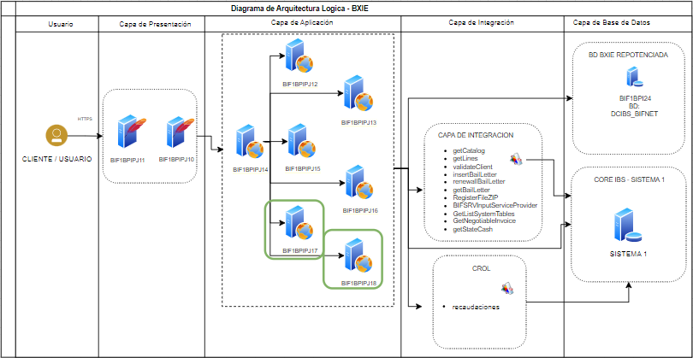
5. Diagrama de Arquitectura Lógica BXI EMPRESAS

Slide 3
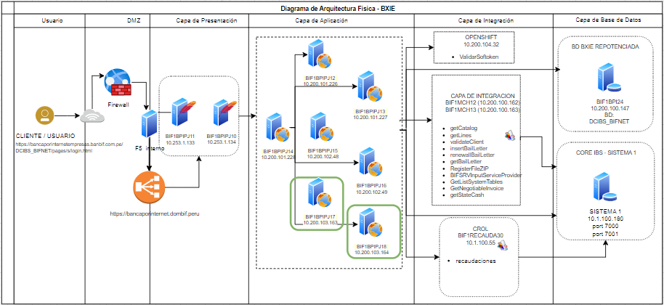
8. Diagrama de Arquitectura Física BXIE

